Slide 1
Презентація на тему: «Рослини і тварини Сумщини занесені до Червоної книги України»

Slide 2
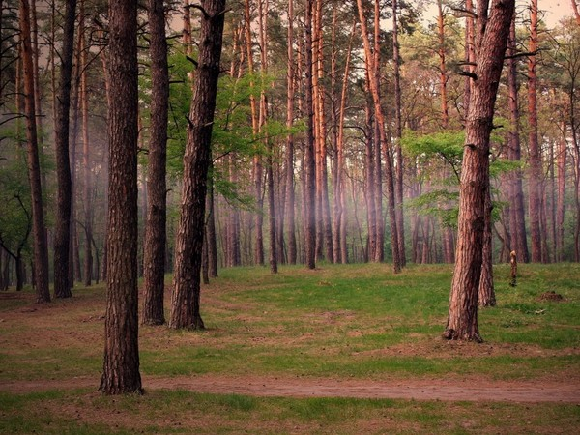
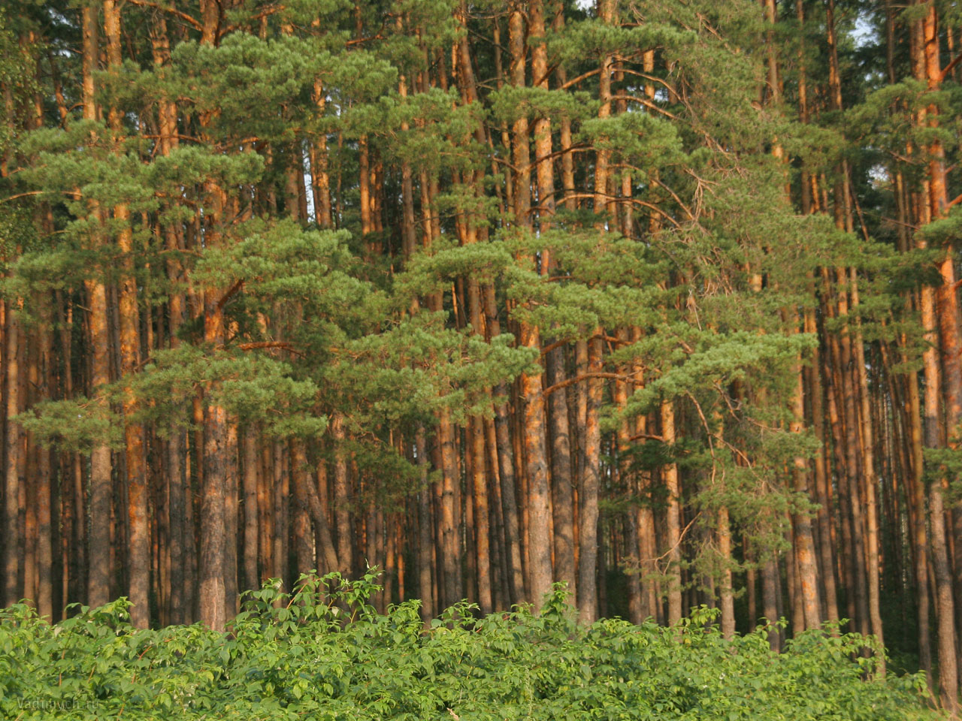
Природні багатства Сумщини
Сумщина – Одна з найживописніших областей України. Ліса Сумщини вражають своєю красою. Ще за часів Київської Русі літописці описували багатство рослин і тварин, красу лісів ті лугів.

Slide 3
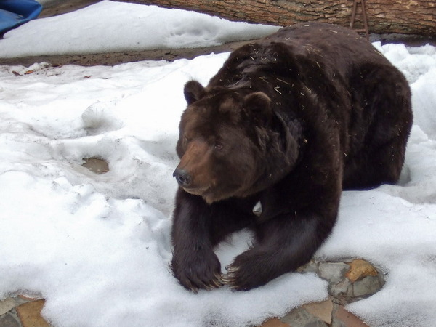
Ведмідь Бурий
Вигляд бурого ведмедя є типовим для ведмедів взагалі. В нього міцний кремезний тулуб, масивна голова з невеликими вухами та очима. Хвіст короткий, часто повністю прихований в шерсті. Лапи міцні, з великими невтяжними кігтями , п'ятипалі, стопоходячі. Шерсть густа. В основному ж бурий ведмідь харчується переважно ягодами, плодами, горіхами, комахами, рибою . Але цієї їжі він зазвичай з'їдає дуже багато. Наприклад, у шлунку одного ведмедя, що нещодавно встав з барлогу, було виявлено кілька кілограмів мурах та мурашиних яєць разом із будівельним сміттям з мурашників. Бурі ведмеді полюбляють мед, за що цей вид і отримав свою назву у слов'янських мовах. Мед ведмеді добувають з гнізд диких бджіл, а також можуть розорювати пасіки.

Slide 4
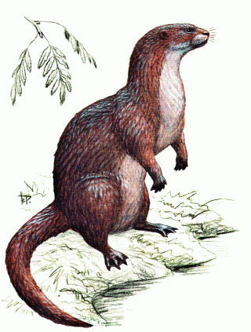
Видра Річкова
Хутро блискуче, темно-буре. Місця оселення — річки, озера, стариці, ставки. У воді видра майстерно плаває і пірнає. Веде нічний спосіб життя, а вдень спить в норі. Вхід в нору розташований нижче рівня води. Є у видри також і тимчасові сховища — підмиті водою береги, купи хмизу або корчі, повалені дуплисті дерева тощо. Взимку видра звичайно тримається в незамерзаючих місцях річок. Живиться переважно рибою, хоч поїдає також багато жаб, раків, молюсків та різних водяних комах. Полює і на водоплавних птахів та мишовидних гризунів, зокрема водяних полівок. Спіймавши здобич, виносить її влітку на берег, а взимку на лід.

Slide 5
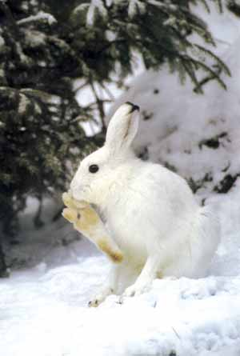
Заєць Білий
Тварина середнього розміру, за складом тіла нагадує кроля. Забарвлення влітку буро-сіре, зимою — чисто біле. Хвіст чисто сірий без чорного волосся, кінчики вух чорні протягом всього року. Постійних укрить не має, взимку для відпочинку влаштовує схованки у снігу. Живиться трав'янистими та деревно-чагарниковими (кора, молоді пагони, бруньки) рослинами. В межах України зрідка трапляється в північній частині Полісся; до 19 століття водився також в Карпатах. Літом бурувато-сірий, зимою зовсім білий, лише кінчики вух чорні.

Slide 6
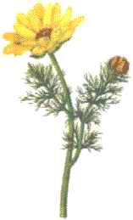
Горицвіт Весняний
Багаторічна трав'яниста рослина, з темно-бурим, трохи галузистим коренем,Квітки яскраво-жовті, великі, вінчають квітконосні стебла і їхні відгалуження, чашечка їхня пухнаста,. Плід — кулястий багатогорішок. Існує кілька видів горицвіту. Цвіте з ранньої весни до половини травня.
Рослина дуже популярна в народі і високо ціниться. Вся рослина отруйна — необхідно пам'ятати, що горицвіт весняний сильнодіючий засіб, і безконтрольне вживання його може тільки погіршити функцію серця. Застосовують при серцевих хворобах з явищами декомпенсації, при задишці, набряку ніг і неврозах серцево-судинної системи; при водянці ниркового походження, гострому запаленні нирок, при інфекційних захворюваннях (плямистий тиф, грип,скарлатина тощо), при емфіземі легень (ядусі).

Slide 7
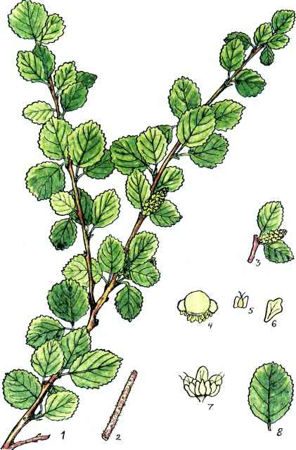
Береза низька
Однодомний кущ родини березових, заввишки 1—2,5 м. Молоді гілочки вкриті смолистими бородавочками й рідкими короткими волосками. Листки чергові, короткі по краю зубчасті. Плід — горішок. Цвіте у травні. Трапляється розсіяно на Поліссі й дуже рідко — в Правобережному Лісостепу на сфагнових болотах. У народній медицині препарати з листя і бруньок використовують при бронхіті, гіперацидному гастриті та виразковій хворобі шлунка і дванадцятипалої кишки, при жовчнокам'яній і нирковокам'яній хворобах, набряках і подагрі.

Slide 8
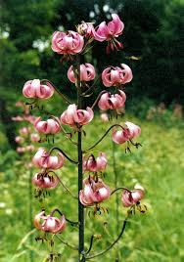
Лілія лісова
Лілія біла — багаторічна трав'яниста рослина .Має декоративну білоквіткову форму Стебло — зелене, знизу і під суцвіттям безлисте.
Квітки повислі, від світло-рожевих до бузкових, часто з фіолетовими плямами,. Суцвіття китицеподібне із 9-15 квіток, пухке.
Цвітіння раннє (кінець травня - початок червня).
Надає перевагу півтіні, особливо жарким літом.

Slide 9
Дякую за увагу!

